Slide 1
Освоение студентами методологических основ психолого-педагогических исследований
С.А. Гильманов
ЮГУ

Slide 2
Теоретические ориентиры определения содержания методологии исследований
Научно-логические ориентиры исследований в психологии и педагогике (В.Н. Дружинин, Б.Ф. Ломов, М.А. Холодная, В.И. Загвязинский, В.В. Краевский и др.):
выдвигать идеи; работать с понятиями (понятийный анализ и синтез, нахождение родовидовых свойств понятия, выработка собственных определений понятий и др.); формулировать проблему и цель исследования, а, если необходимо – гипотезу (или альтернативные гипотезы); намечать методы и выбирать инструменты исследования, дающие максимально возможную точность измерений; организовывать исследование и интерпретировать его результаты.
Зарубежные специалисты в области методологии гуманитарных исследований: (D. Cramer, M. Denscombe, D. Howitt, W-M. Roth, J.J. Shaughnessy, E.B Zechmeister. J.S. Zechmeister a. o.):
«думать о вещах, психологически», создавать концепты (идеи) и «операциональные определения», важность умений формулировки исследовательских вопросов, необходимость думать об определении точности и надежности получаемых знаний

Slide 3
Основные компоненты научно-логического аппарата исследования (НЛА)
Актуальность исследования: кому, почему, и для чего нужно искомое научное знание
Проблема исследования: что мы знаем о нашем незнании и что пытаемся узнать об этом
Тема исследования: выраженное в названии описание содержания исследования
Объект исследования: фрагмент феномена, отраженного в предметной области науки
Предмет исследования: сторона, позиция, с которой исследователь изучает избранный объект
Цель исследования: описание представления будущего результата
Гипотеза исследования: предположение о том, каково решение проблемы и достижение цели
Задачи исследования: система действий, обеспечивающая достижение цели и доказательство гипотезы

Slide 4
Методологическая компетентность
Концепт мышления, сформированный на научно обоснованной системе категорий и понятий, позволяющий создавать в индивидуальном сознании модели ориентировочной основы действий по получению достоверных научных знаний
Методологическая компетентность выражается в комплексе способностей и умений, обеспечивающих обобщенные ориентировки при постановке и решении всех возможных задач, возникающих в трудовой деятельности
Основными структурными компонентами методологической компетентности являются:
Умения определять причинно-следственных отношения в связях феноменов, входящих в предмет исследования (в условия и цели решаемых профессиональных задач).
Умения сохранять логические связи с имеющимся научным арсеналом и «внутридеятельностной» логики действий.
Способность актуализировать известные теории, подходы, практические методики при формулировании задач и поиске способов их решения;
Способность интуитивно определять необходимые понятийные, схематические, символьно-метафорические семантические структуры и варианты перекодирования информации, требующиеся для достижения намеченной цели

Slide 5
Понятийность профессионального мышления (ППМ)
Психический механизм, обеспечивающий «методологичность» мышления и формирование профессиональных компетенций, их актуализацию при решении конкретных профессиональных задач, возникающих в разнообразных ситуациях
Работа практического мышления в основном направлена на разрешение частных конкретных задач, тогда как работа теоретического мышления направлена в основном на нахождение общих закономерностей (Б.М. Теплов)
Практическая (эмпирическая) ППМ основана на структурно-содержательных представлениях, ситуационных («здесь и сейчас») признаках и эмпирических свойствах объектов. Востребована в практической деятельности, когда нужно представить себе непосредственные способы действий, направленных на получение объективно устанавливаемого результата.
Теоретическая ППМ отражает генезис объектов и самих понятий, вскрывает сущность процессов изменений объектов и их взаимодействий. При этом логические операции мышления невозможно провести правильно, если используемые понятия не опираются на эмпирическую понятийность.

Slide 6
Уровни профессионализированного профессионального мышления (ППМ)
Уровень ППМ | Характеристика уровня ППМ
Обыденный | Понятия отождествляются со словами, без понимания их места в системе понятий, описывающих определенную реальность; в основе представления лежит нерасчлененный образ, сформированный на основе индивидуального опыта.
Формальный | Есть представление о родовидовых характеристиках понятий, но нет осознанно синтезированного целостного образа, представления, позволяющего видеть систему понятий в их связях с объектами.
Содержательный | Есть представление о содержании и объеме понятий, о способах решения задач с профессиональной позиции. Умозаключения выстраиваются на основе обращения к сущности объектов, связь понятий осознана.
Системно-холистический | Появляется способность увидеть целое в частях, часть в целом. Понятия начинают соотноситься по «вертикали» и «горизонтали и включаться в деятельность на основе выделенных единиц анализа, отражающих сущностные свойства связей понятий, которые выстраиваются как целостность с действиями под задачу.

Slide 7
Система методических ориентиров, нацеленных на формирование методологической компетентности
1) Стимулирование понимания выражаемой в понятиях сущности психологических и педагогических явлений:
– путем формулировки определений через ближайший род и вид;
– через «понятийную интерпретацию»: осуществлялся перевод описания ситуации с обыденного языка на понятийный;
– постановкой вопросов по сопоставлению и сравнению понятий, вы-являющих их связи с сущностными признаками отображаемых объектов и с другими понятиями;
– через категоризацию: проводился поиск близких по смыслу слов и терминов, отображающих свойства рассматриваемого объекта, для опреде-ления места данного понятия в системе понятий;
– предлагая построить «лестницу абстракций»: описать объекты, их взаимодействие, охарактеризовать процесс «прогрессией категорий, каждая из которых содержится в более высокой абстрактной категории» [16, p. 249]
– путем выявления логических отношений причинности и др.
2) Нацеленность на формирование умений опираться на понятия при связывании сущностных характеристик отражаемых объектов с содержанием и порядком компонентов НЛА.
Студентам предлагались задания на описание в основных понятиях и обоснование структуры действий; задания на выделение связей между целями решаемой задачи и их понятийным изложением и т.д.
3) Обучение студентов выстраиванию системы действий на основе сопоставления проблемы, цели и гипотезы исследования с возможностями увидеть разные стороны отражаемых в понятиях объектов, соразмерить с ними систему действий.
Студентам предлагалось, например, сопоставить отраженные в понятиях свойства объектов с их эмпирически выявляемыми признаками. Кроме того, давались задания и вопросы на понятийное осмысление постановки цели, планирования действий, оценки возможных результатов и др.
4) Обязательное включение во все учебные взаимодействия приемов и вопросов, приводящих студента к необходимости:
определять причинно-следственных отношения в связях феноменов, входящих в предмет исследования (в условия и цели решаемых профессиональных задач).
сохранять логические связи с имеющимся научным арсеналом и «внутридеятельностной» логики действий.
актуализировать известные теории, подходы, практические методики при формулировании задач и поиске способов их решения;
интуитивно определять необходимые понятийные, схематические, символьно-метафорические семантические структуры и варианты перекодирования информации, требующиеся для достижения намеченной цели

Slide 8
Изучение сдвигов в освоении НЛА исследований
(фрагмент таблицы учета)
Респонденты | Анализ автореферата | Составление НЛА по теме | Уровень интенсивности работы | Анализ автореферата | Составление НЛА по теме
А.К | 2 | 2 | 2 | 2 | 2
А.М. | 1 | 1 | 2 | 1 | 2
А.Р. | 2 | 1 | 2 | 2 | 2
Б.С.-1 | 1 | 1 | 1 | 1 | 1
Б.С.-2 | 1 | 1 | 1 | 1 | 1
В.А. | 3 | 2 | 1 | 2 | 2
В.Д. | 2 | 3 | 2 | 2 | 2
В.О. | 3 | 3 | 1 | 3 | 3
Д.Н. | 1 | 1 | 1 | 1 | 1
Ж.Н. | 1 | 1 | 1 | 1 | 1

Slide 9
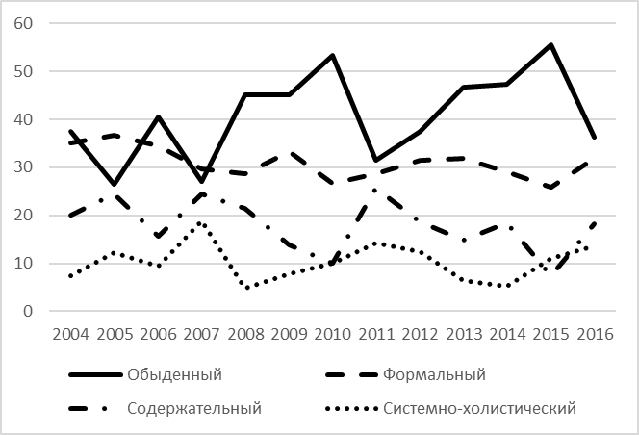
Уровни практической понятийности будущих педагогов-психологов (в процентах от числа исследованных)

Slide 10
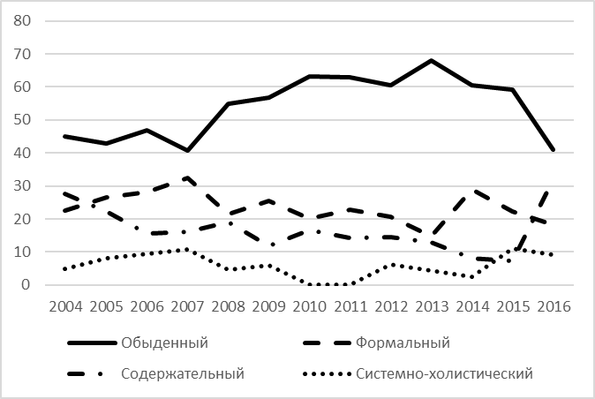
Уровни теоретической понятийности будущих педагогов-психологов (в процентах от числа исследованных)

Slide 11
Типы студентов по характеру формирования Внутреннего плана действий по оформлению НЛА
НЛА как набор прямых предписаний по формулированию заданных элементов НЛА без связи с логикой и ходом исследования: допонятийное использование научных понятий (соответствуют обыденному уровню);
НЛА как связный комплекс правил для достижения связи теоретической основы с эмпирической частью исследования: опора на родовые признаки понятий (соответствуют формальному и, содержательному уровням);
НЛА как система ориентиров самостоятельного мышления: опора на целостную логику исследования (соответствуют системно-холистическому уровню).

Slide 12
Основные факторы, влияющие на сформированность методологической компетентности
Общая культура (эрудиция, развитость речи, наличие хобби, в которых достиг довольно высокого уровня, интерес к познанию, воспитанность и др.)
Интерес к исследовательской деятельности
Понятийная освоенность психологических и педагогических дисциплин
Интеллектуальные качества (следование цели, соотнесение всех операнд и операторов задачи с целью, чуткость к главному и второстепенному, рефлексивность и др.)
Волевые качества (сформированность способности удерживать интеллектуальное усилие, способности вновь и вновь возвращаться к поиску решения и др.

Slide 13
Эмпирическая типология освоения студентами НЛА исследования
Основания типологии:
каков интеллектуальный потенциал студента (может ли он оперировать понятиями, понимать сущность замечаний и предложений, «схватывать» логику построения НЛА планируемого исследования и др.);
насколько и каким образом он был вовлечен в ход работы насколько проявил интерес и в освоении изучаемого (интерес и вид мотивации);
какие черты характера в отношении деятельности были проявлены (упорство, последовательность, регулярность, аккуратность в оформлении материала и др.).
Типы освоения НЛА:
1) «Хочу и могу» (потенциал позволяет освоить материал, предложенная работа студенту интересна, он проявляет настойчивость и последовательность в действиях);
2) «Могу, но не хочу» (при признаках хорошо выраженного интеллектуального потенциала отсутствует желание осваивать материал и настойчивость в освоении формулировок высокого уровня абстракции);
3) «Не могу, но хочу» (понятийное мышление не развито, но присутствуют и интерес к материалу и желание «разобраться» в нем);
4) «Не могу и не хочу» (отсутствует и интеллектуальный потенциал, и желание освоить изучаемое).

Slide 14
Публикации С.А. Гильманова, связанные с темой проблемного семинара
Гильманов С.А. Деятельностно-позиционный подход в подготовке педагогов-психологов к проведению психолого-педагогических исследований // Личностно ориентированное профессиональное образование: Сборник научных трудов V Международной научно-практической конференции – в 4-х ч., Ч.1. – Екатеринбург: Рос. проф.-пед. ун-т, 2005. – 277 с.,. – 245 с., СС. 131-135
Гильманов С.А. «Задачи на объяснение» в деятельности преподавателя // Материалы IV съезда Российского психологического общества 18-21 сентября 2007 года. В 3 т. –Том I. –Москва – Ростов-на-Дону: Издательство «КРЕДО», 2007. – 374 с. С. 232-233.
Гильманов С.А. Развитие методологической компетентности будущих педагогов-психологов // Актуальные проблемы подготовки профессионалов XXI века в условиях гуманизации образования: материалы Всероссийской научно-практической конференции с международным участием (Ханты-Мансийск, 28 октября 2010 г.) – Ханты-Мансийск: АУ ДПО ХМАО – Югры «Институт развития образования», 2010. – 456 с., с. 186-194.
Гильманов С.А. Субъектно-моделирующий подход к формированию методологической компетентности будущих педагогов-психологов // Образование и наука. Известия Уральского отделения Российской Академии образования. – 2012, № 1. – С. 63-72.
Гильманов С.А. Психолого-педагогическое исследование: возможности интеграции педагогики и психологии // Подготовка педагога новой формации в системе университетского образования: проблемы, практический опыт и перспективы: Материалы Всероссийской научно-практической конференции с международным участием. Тюмень: Издательство Тюменского государственного университета, 2015. 256 с. С. 89-97.
Гильманов С.А. Характеристики профессионального понятийного мышления педагога-психолога // «Психология образования: Модернизация психолого-педагогического образования» (Москва, 19-20 мая 2015): Материалы XI Всероссийской научно-практической конференции. – М.: Общероссийская общественная организация «Федерация психологов образования России», 2015. – 180 с., С. 34-38.
Гильманов С.А. Характеристики внутреннего плана действий при формулировании научно-логических основ психолого-педагогических исследований // Творчество: наука, искусство, жизнь: Материалы Всероссийской научной конференции, посвященной 95-летию со дня рождения Я. А. Пономарева, ИП РАН, 24–25 сентября 2015 г. –М.: Изд-во «Институт психологии РАН», 2015. – 388 с., С. 102-106.
Гильманов С.А. Диагностика сформированности понятийного мышления как ментального ресурса профессионала на основе рекодинговых заданий // Ментальные ресурсы личности: теоретические и прикладные исследования: Материалы третьего международного симпозиума. М.: Институт психологии РАН, 2016. – 383 с., С. 132-137.
Гильманов С.А. О факторах затруднений освоения исследовательских умений будущими педагогами-психологами // Вестник Югорского государственного университета, 2017, №1-1 (44). – С. 35-42.
Гильманов С.А. Характеристики субъектной позиции студента в учебном взаимодействии // Вестник Тюменского государственного университета. Гуманитарные исследования. Humanitates. 2017. Том 3. № 1. С. 220-233.
Гильманов С.А. Профессиональная специфика понятийного мышления // Образование и наука. 2017. Т. 19. № 9. С. 32–51.
Гильманов С.А. Эмпирическая типология освоения методологических основ научного исследования студентами – будущими педагогами-психологами и социальными работниками // Север и молодежь: здоровье, образование, карьера [Электронный ресурс] : сборник материалов Всероссийской (с международным участием) научно-практической конференции (г. Ханты-Мансийск, 19–20 ноября 2020 г.) / отв. ред. А. В. Мищенко, О. С. Овсянникова ; М-во науки и высшего образования РФ, ФГБОУ ВО «Югор. гос. ун-т», Гуманитар. ин-т североведения, Высшая психолого-педагогическая школа; – Ханты-Мансийск : Сектор редакционно-издательской работы Научной библиотеки ЮГУ, 2020. – 712 с. С. 408-414.

Slide 15
Благодарю за внимание!

